Slide 1


INTERACCIÓ D’UNA MOLÈCULA D’AIGUA AMB UNA MOLÈCULA D’IRO₂ A PARTIR D’UNA SIMULACIÓ DE MOLECULAR DYNAMICS EN SIESTA
Eloi Mollà Torrellardona (1632222)
Simulació de Sistemes Nanomètrics
Juliol 2025

Slide 2

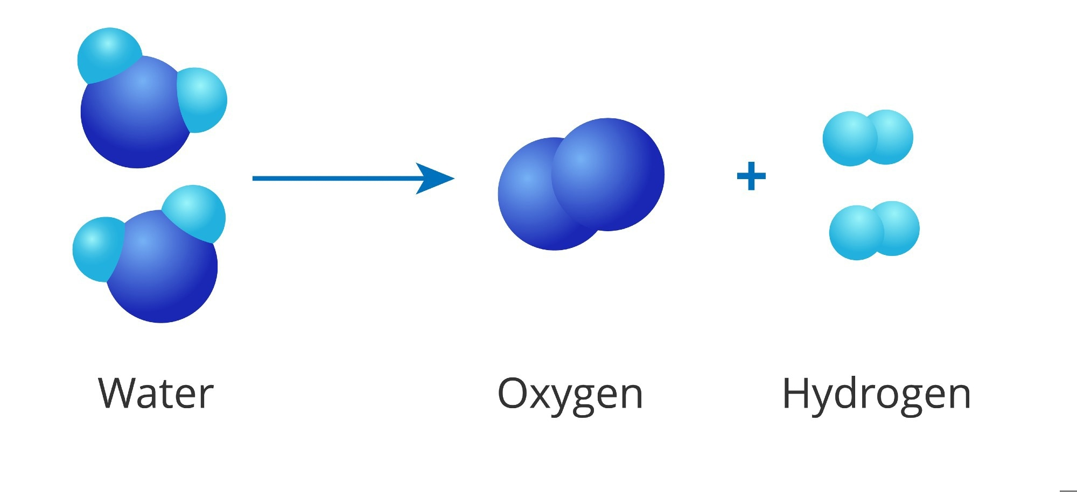
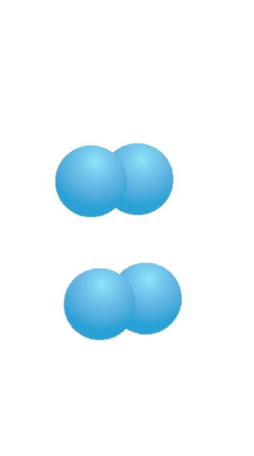
Reacció d’hidròlisi de l’aigua
Aigua
Oxigen
Hydrogen
L’IrO₂ és un catalitzador destacat per a la reacció d’evolució d’oxigen (OER).
Importància en aplicacions com l’electròlisi i la catàlisi heterogènia.

Slide 3
Objectiu del projecte
Simular i analitzar la interacció entre una molècula d’aigua i una d’IrO₂ mitjançant una simulació de Molecular Dynamics amb SIESTA.
Veure possibles interaccions
Estudi termic

Slide 4
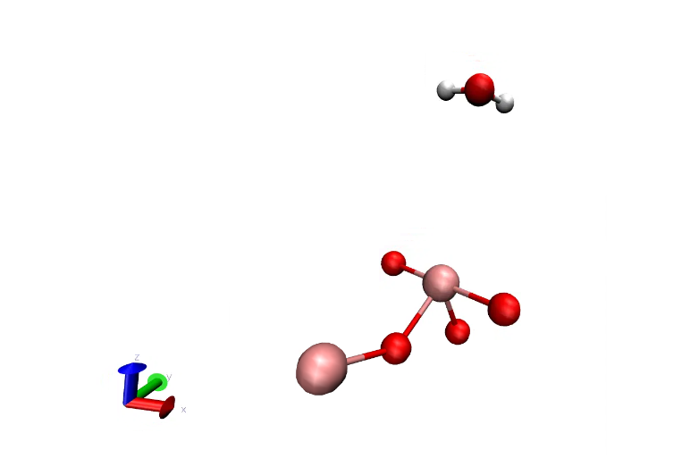
Preparació de l’estructura
IrO₂ rutílica (mp-2723) – Materials Project
Molècula d’aigua construida manualment.
Notes:
descarregada en .cif, convertida a .xyz i després a .fdf amb ASE i SISL.

Slide 5
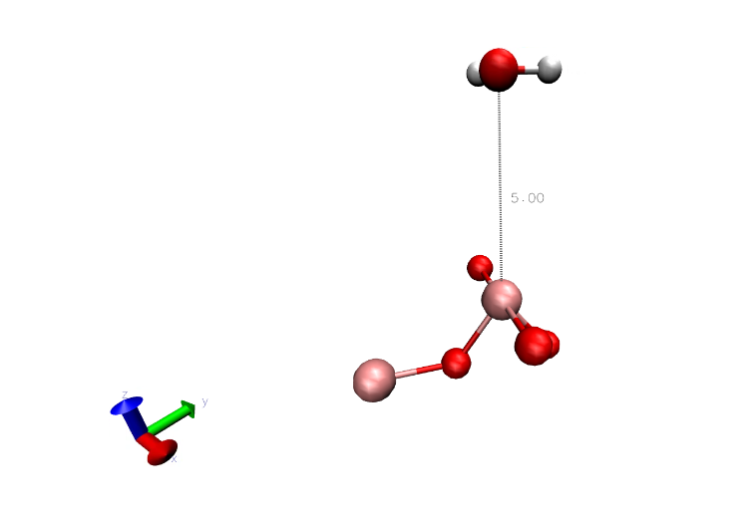
Preparació de l’estructura
Notes:
descarregada en .cif, convertida a .xyz i després a .fdf amb ASE i SISL.

Slide 6
Optimització geomètrica
Primera optimització:
Gradient conjugat (CG) - 50 passos.
Tolerància força: 0.005 eV/Å.
Funcional: GGA-PBE, base DZP.
Optimització eficient i precisa.

Slide 7
Optimització geomètrica
Segona optimització:
Gradient conjugat (CG) - 15 passos.
Tolerància força: 0.005 eV/Å.
Funcional: GGA-PBE, base DZP.
Optimització eficient i precisa.

Slide 8
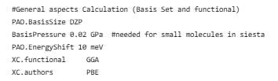
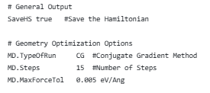
Optimització geomètrica
Segona optimització:
Gradient conjugat (CG) - 15 passos.
Tolerància força: 0.005 eV/Å.
Funcional: GGA-PBE, base DZP.
Optimització eficient i precisa.

Slide 9
Simulacions MD
Tres escenaris:
1. Temperatura moderada (700 K).
2. Escalfament progressiu (300 K – 1500 K).
3. Escalfament extrem (300 K – 15000 K).
Anàlisi de l’energia, pressió i estabilitat del sistema.

Slide 10
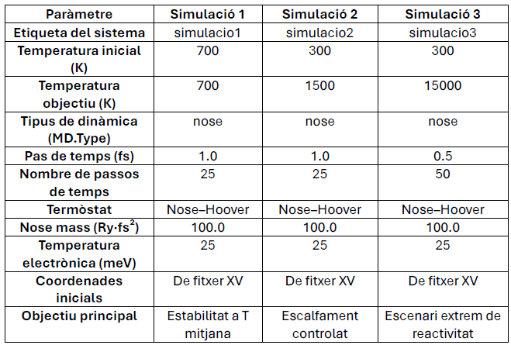
Simulacions MD

Slide 11
Simulació 1
Temperatura = 700 K

Slide 12
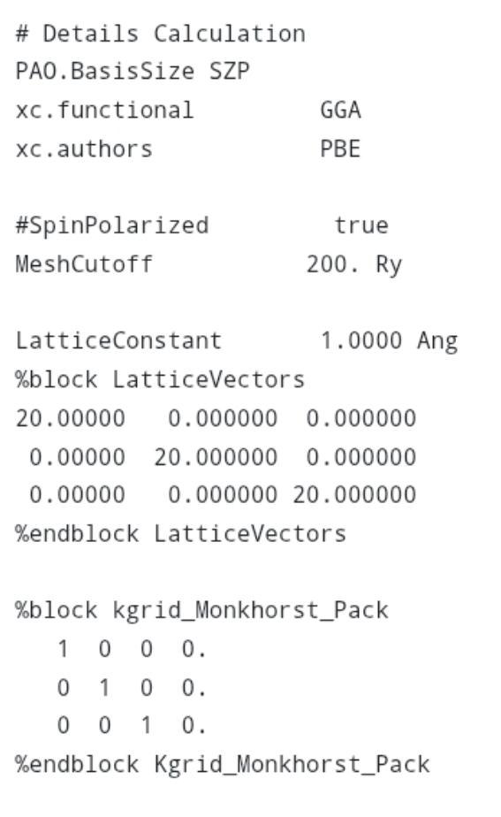
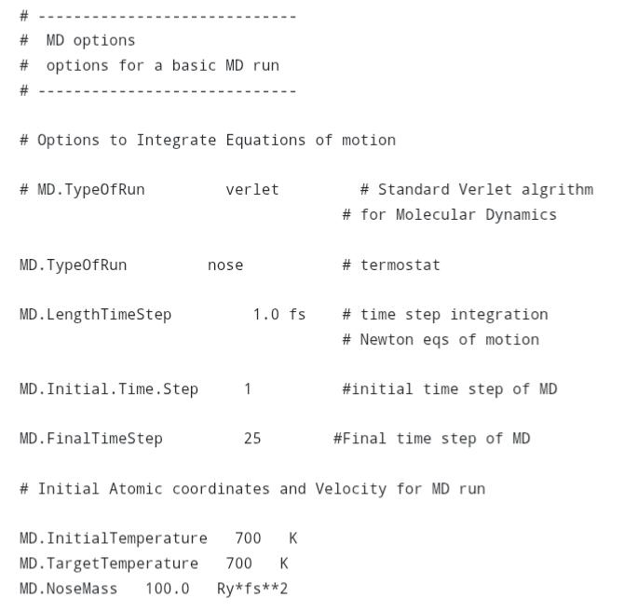
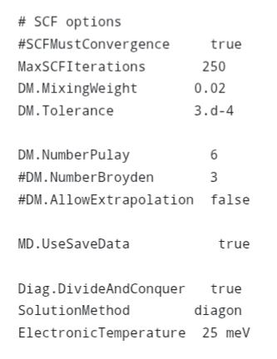
Simulació 1

Slide 13
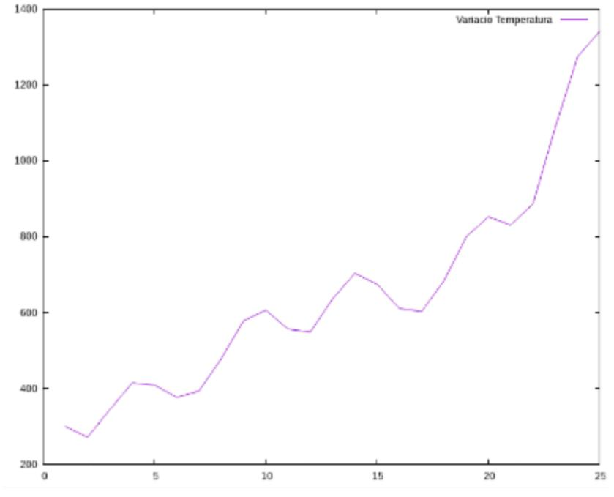
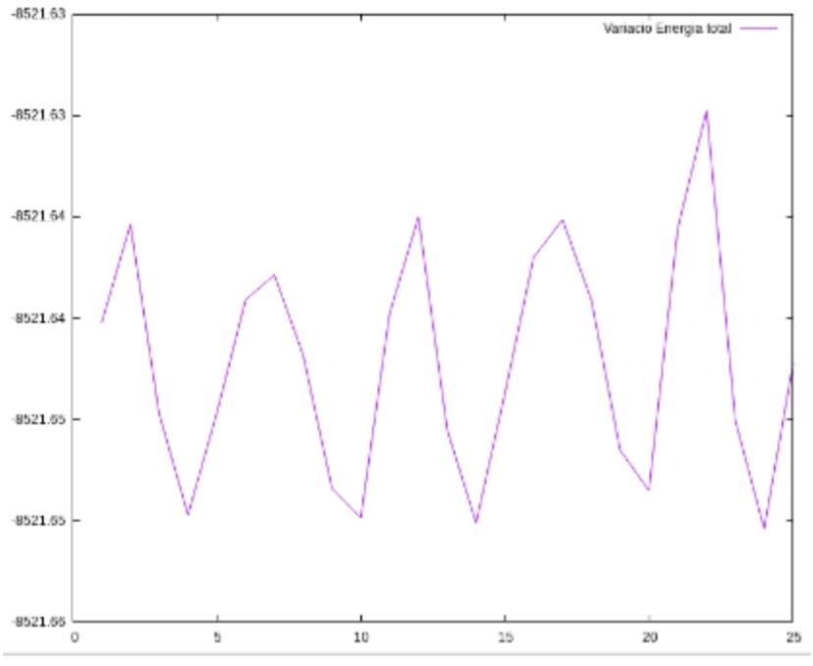
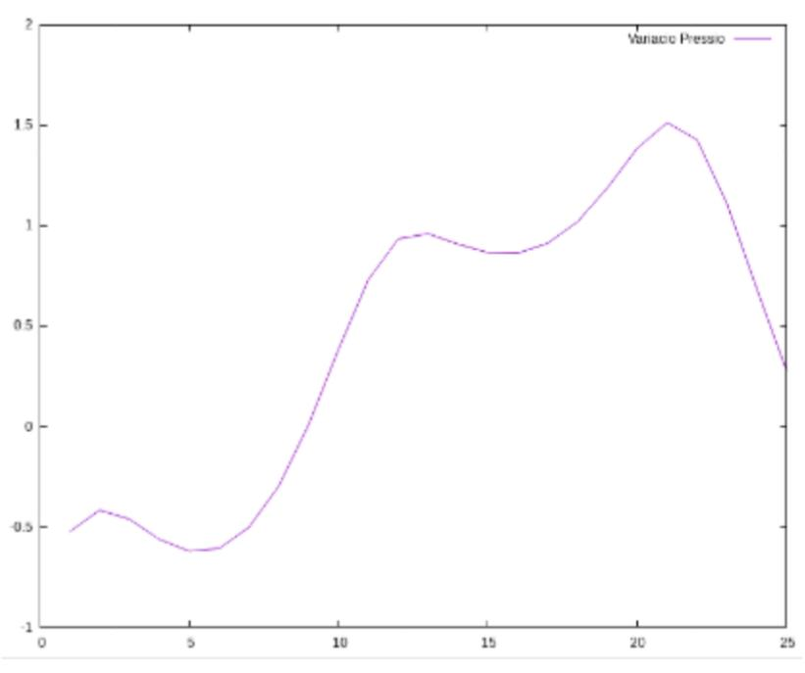
Simulació 1

Slide 14
Simulació 1
T passa de 700 → 970 K
Energia estable amb fluctuacions <0.03 eV.
Pressió estable ≈ 0 kBar.
Alta estabilitat estructural i energètica.

Slide 15
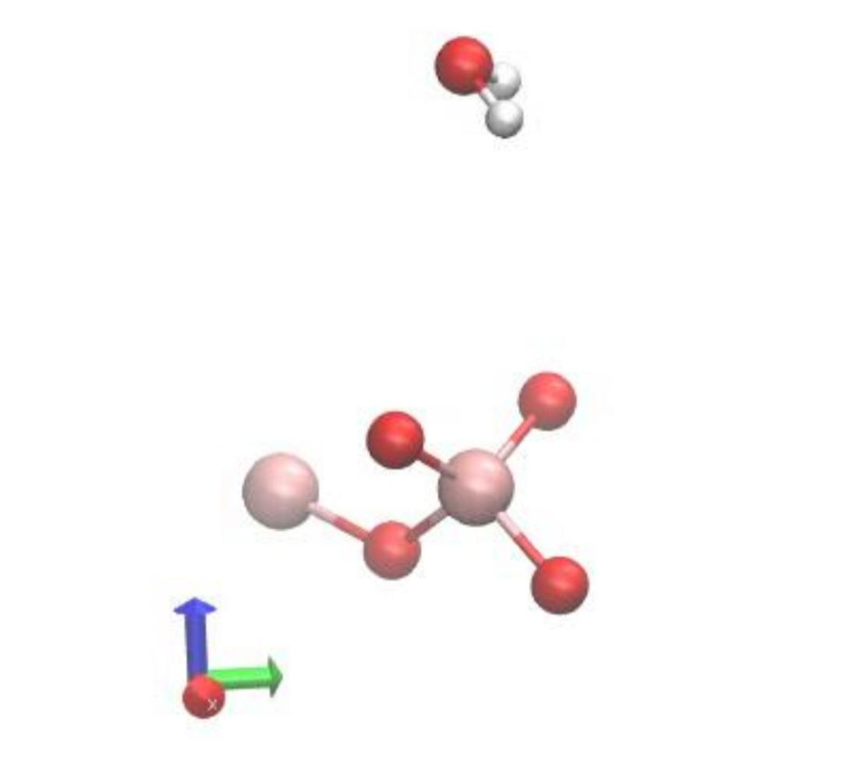
Simulació 2

Slide 16
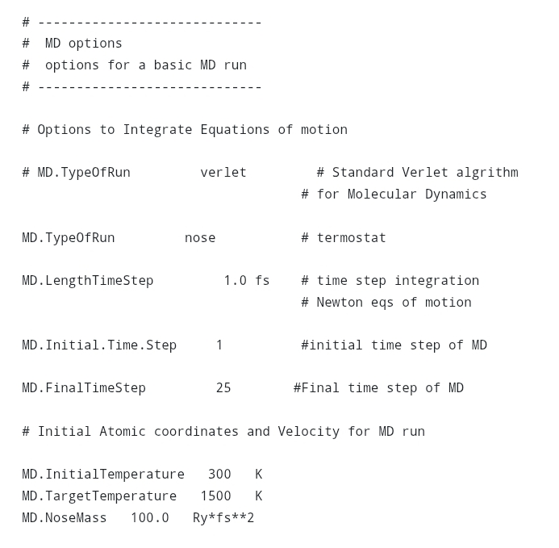
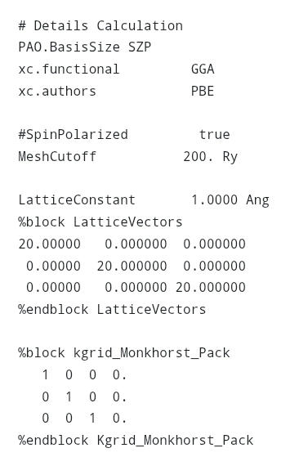
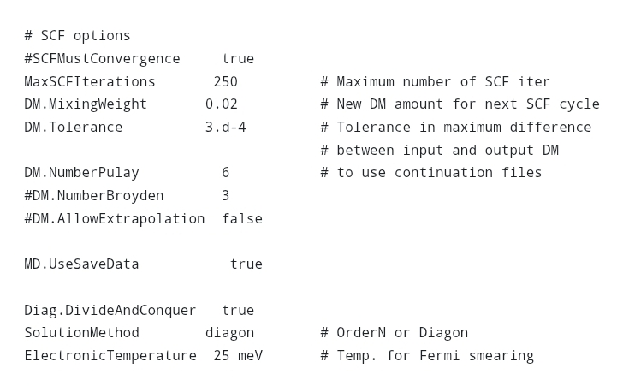
Simulació 2

Slide 17
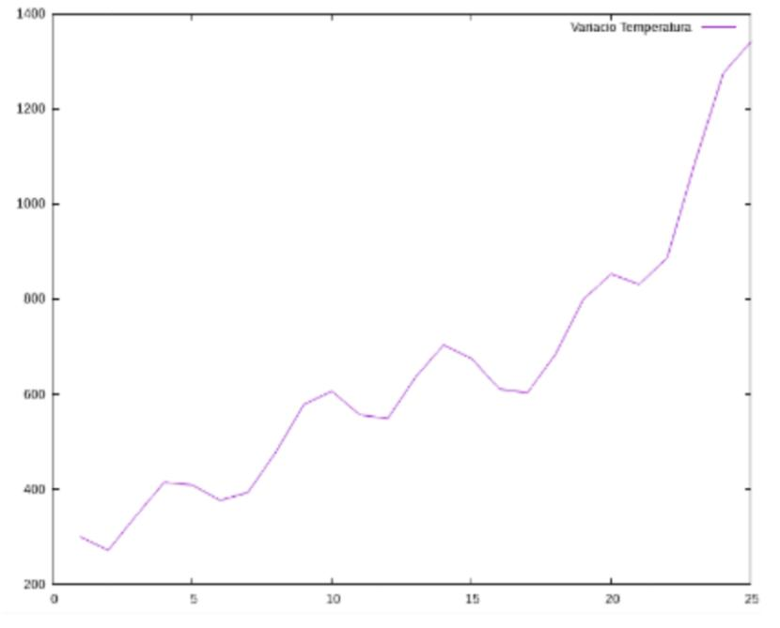
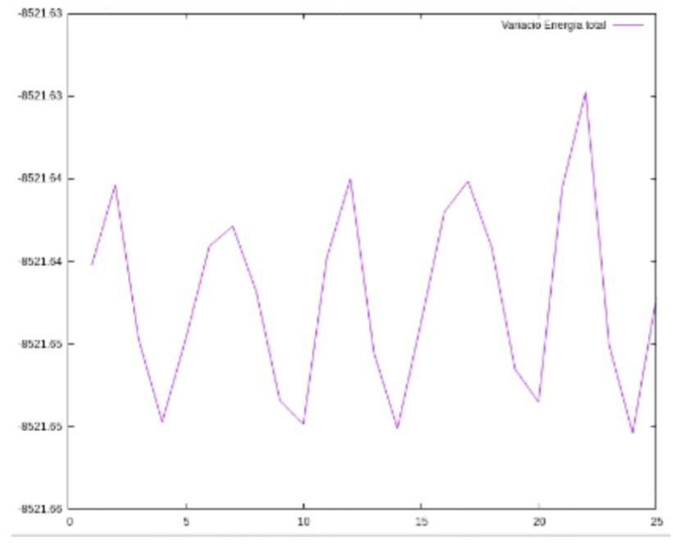
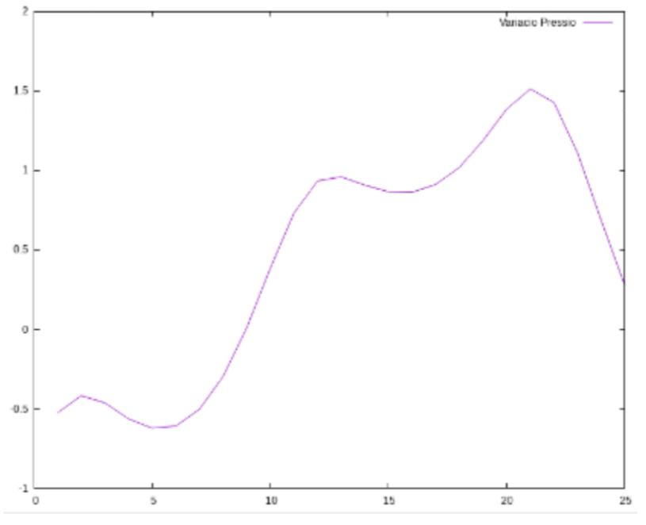
Simulació 2

Slide 18
Simulació 2
T = 300–1500 K (increment gradual).
Energia total estable al voltant de -8521.64 eV.
Pressió puja moderadament fins 1.5 kBar.
→ Bona resiliència tèrmica fins a 1300 K.

Slide 19
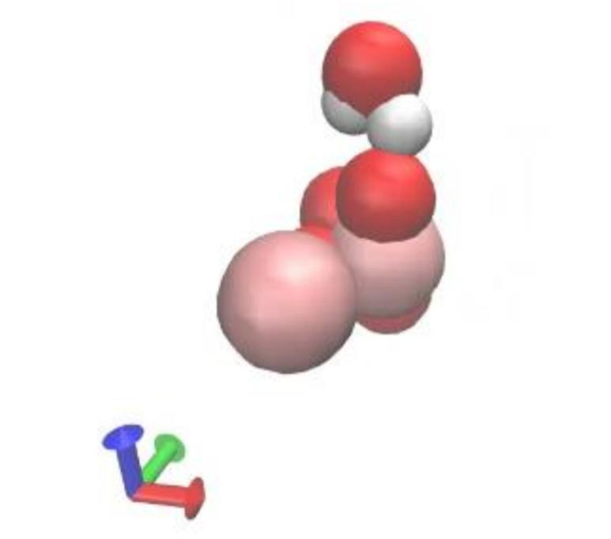
Simulació 3

Slide 20
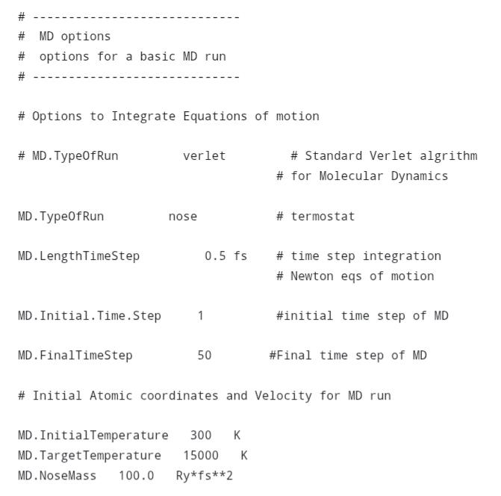
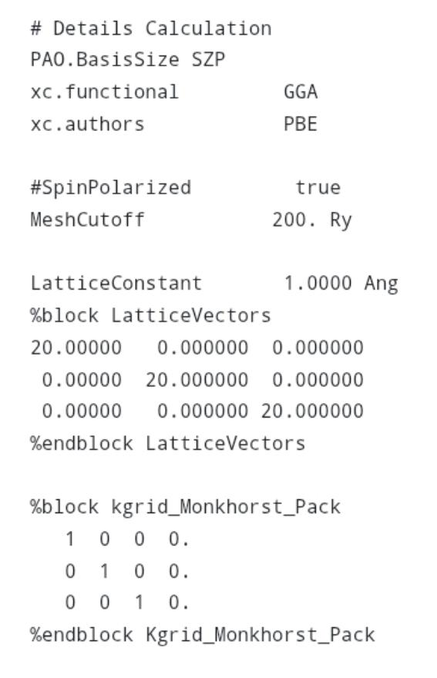
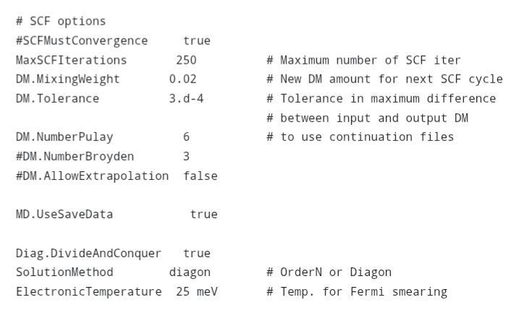
Simulació 3

Slide 21
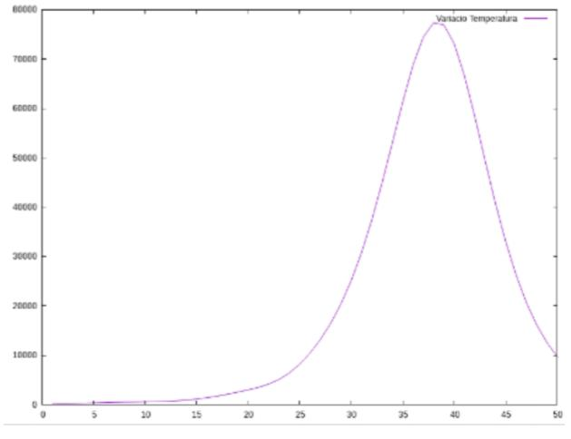
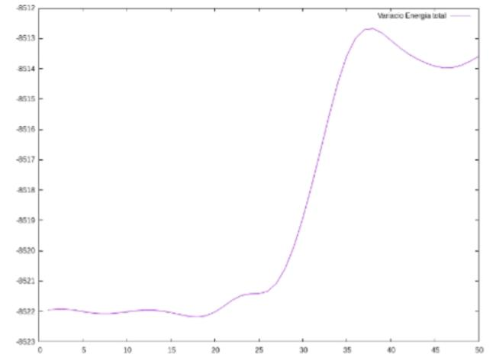
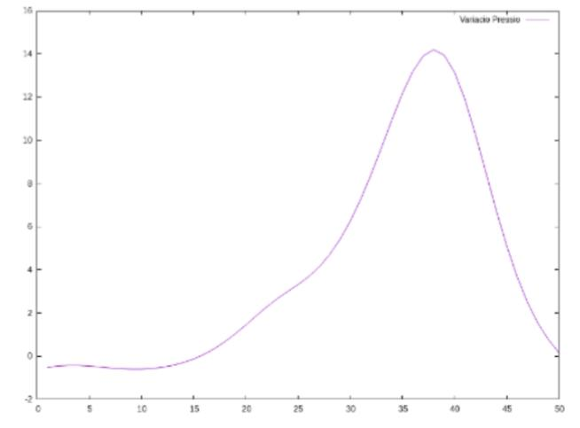
Simulació 3

Slide 22
Simulació 3
T fins a ~77,000 K, després refredament.
Energia creix lleument fins assolir màxim.
Pressió creix >13 kBar fins a un màxim.
Elongació d’enllaços O–H, senyals de desestabilització.
→ Possibles danys irreversibles a nivell atòmic.

Slide 23
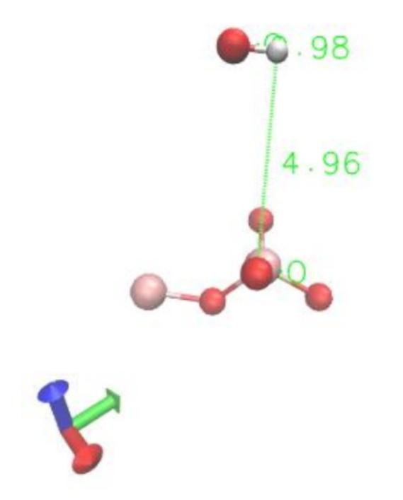
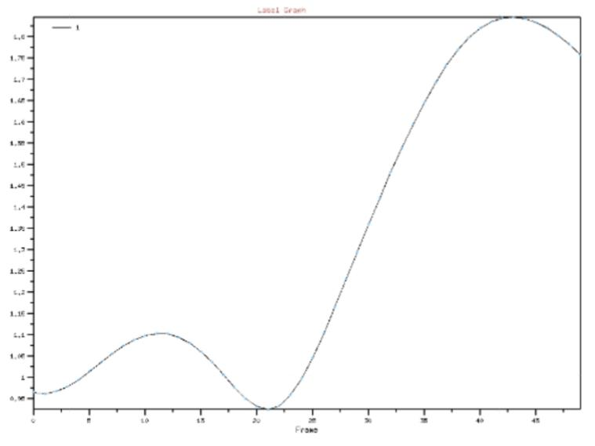
Simulació 3
Interacció O-H molècula d’aigua

Slide 24
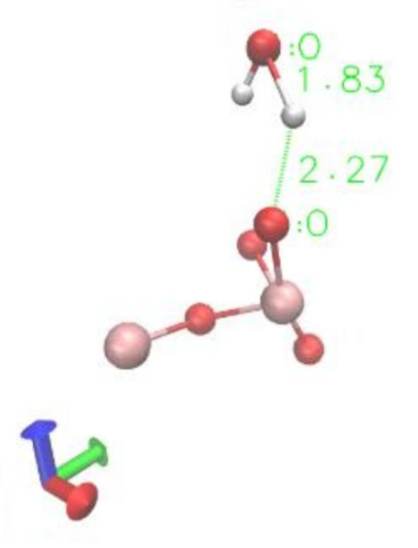
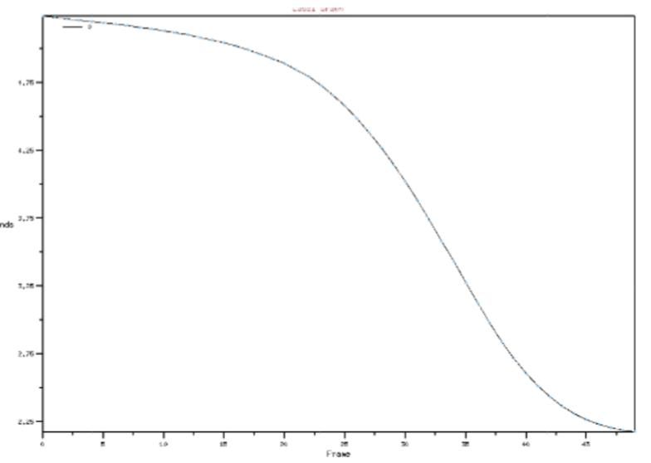
Simulació 3
Interacció O amb H intermolecular

Slide 25
Conclusions
El sistema IrO₂ + H₂O és estable fins ~1300 K.
A temperatures >15,000 K apareixen canvis irreversibles.
Llindar tèrmic crític entre 1500–3000 K.
Calen més estudis per determinar les implicacions rellevants per a aplicacions catalítiques.

